Slide 1
الصف الثاني عشر / إعداد د. رائد داود (غَفَرَ اللهُ لهُ)
الفصل الأول
لا النافية للجنس
عناصر جملة (لا)
تدريبات
ظن وأخواتها
تدريبات
إن وأخواتها
اسم إنّ
خبر إن
معاني إن وأخواتها
أفعال المقاربة والشروع
أنواعها
أشكال الخبر
تدريبات
كان وأخواتها
أنواع اسم كان
أنواع خبر كان
أخوات كان
تقدُّم خبر كان
تدريبات
الجملة الاسمية
المبتدأ
الخبر
الحذف في الجملة
الترتيب في الجملة تدريبات

Slide 3
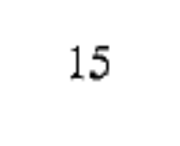
فعلية
فعلية
اسمية
فعلية
اسمية
اسمية

Slide 4
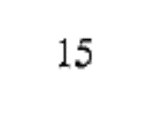

Slide 5
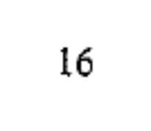

Slide 6
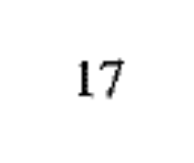

Slide 9
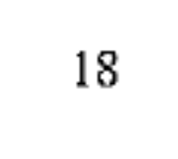
محمدٌ ناجحٌ
محمدٌ الذي يبرُّ والديه ناجحٌ

Slide 10
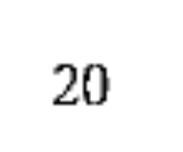
نجيبُ محفوظ روائيٌ مصريٌ
نحن أحرارٌ
هذا الكلامُ صحيحٌ
مَنْ لا يكدحُ لا يفرحُ
العلمُ في الصِغَرِ كالنقشِ على الحجرِ
رأسُ الحكمةِ مخافةُ اللهِ

Slide 11
محمدٌ ناجحٌ
هو ناجحٌ
هذا ناجحٌ
الذي يجتهدُ ينجحُ

Slide 12

الطالبُ المجتهدُ ناجحٌ
سلوكُ الطالبِ محبوبٌ

Slide 13
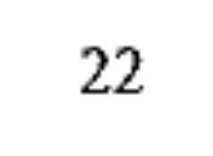
الشوارعُ نظيفةٌ

Slide 14
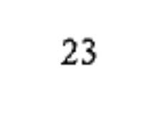
دوامُ الحالِ مِنَ المحالِ
ثمرةُ النجاحِ تأتي من الصبرِ
الطالبُ مجتهدٌ
الطالبُ في الصفِّ
الطالبُ يقرأُ

Slide 16
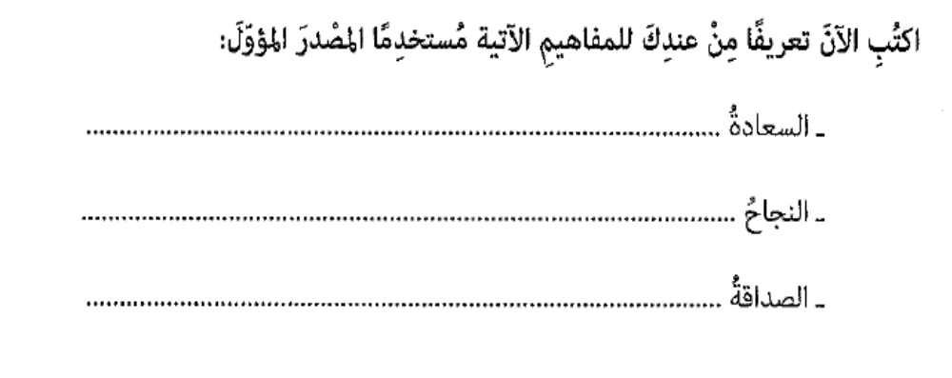
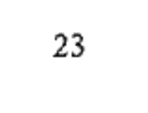
أن تدخُلَ الجنةَ
أن تبِرَّ والديكَ
أن تعينَ صديقكَ عند حاجته

Slide 17
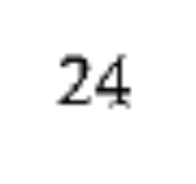

Slide 18
الحوار
عناوين الصحف
عناوين الكتب

Slide 19
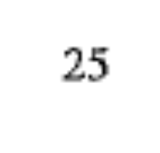
الشعر
هي
المبتدأ
أنا
المبتدأ

Slide 20
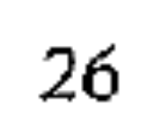

Slide 22
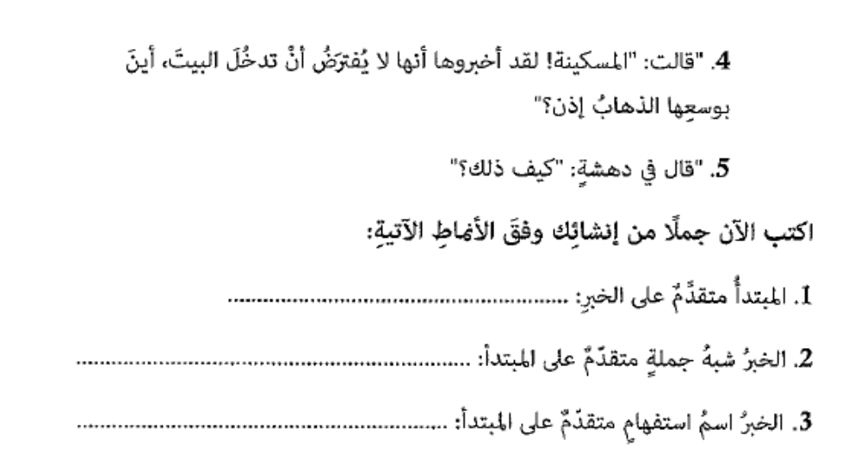
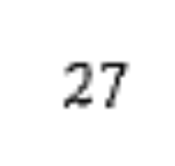
عندي حلٌ
في الصفّ طالبٌ
متى الامتحانُ؟

Slide 23
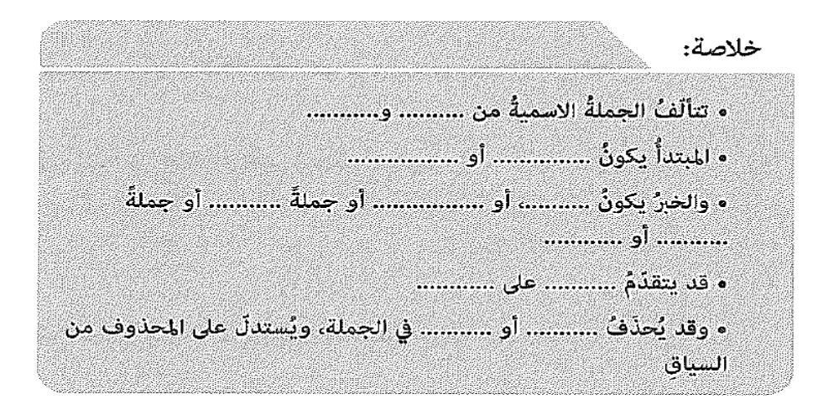
خبر
مبتدأ
نكرة مخصوصة
معرفة
فعلية
شبه جملة
مفرداً
اسمية
المبتدأ
الخبر
المبتدأ
الخبر

Slide 24
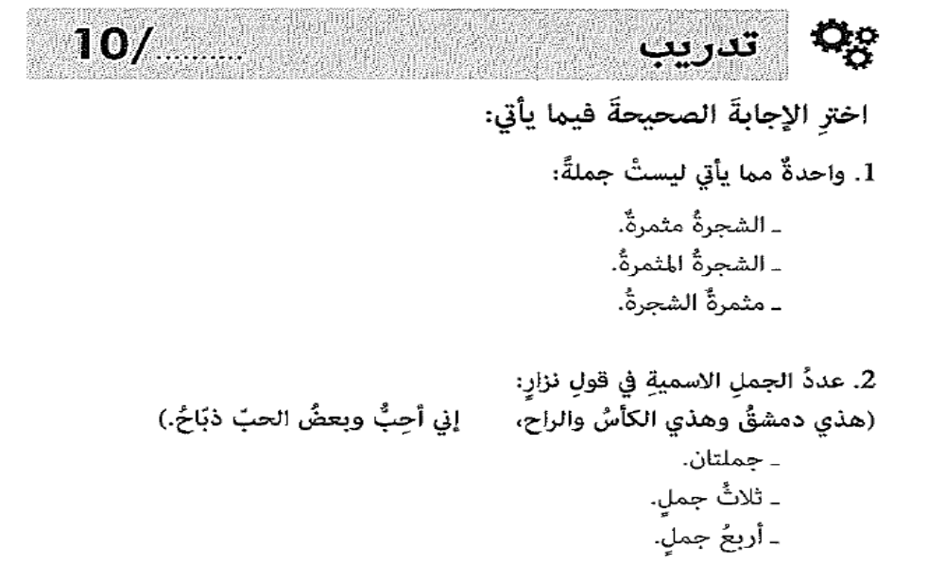
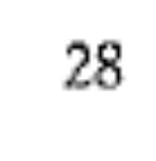

Slide 25
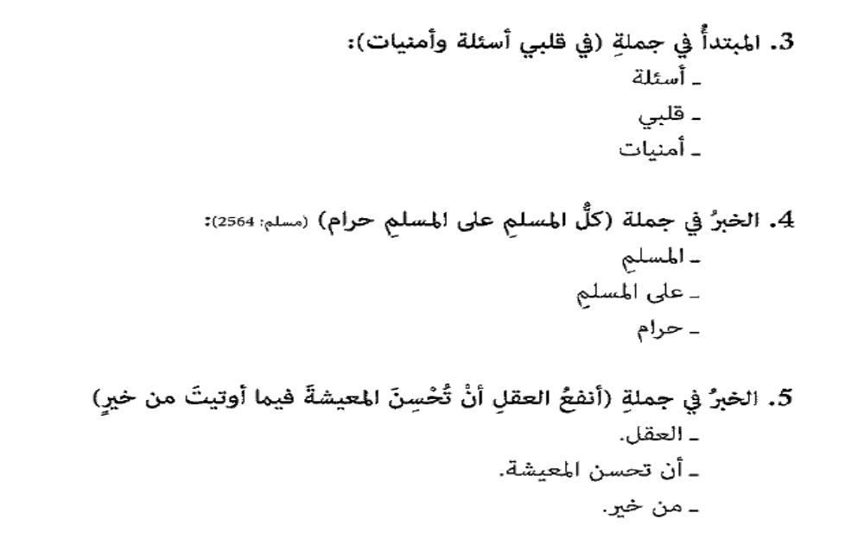

Slide 26
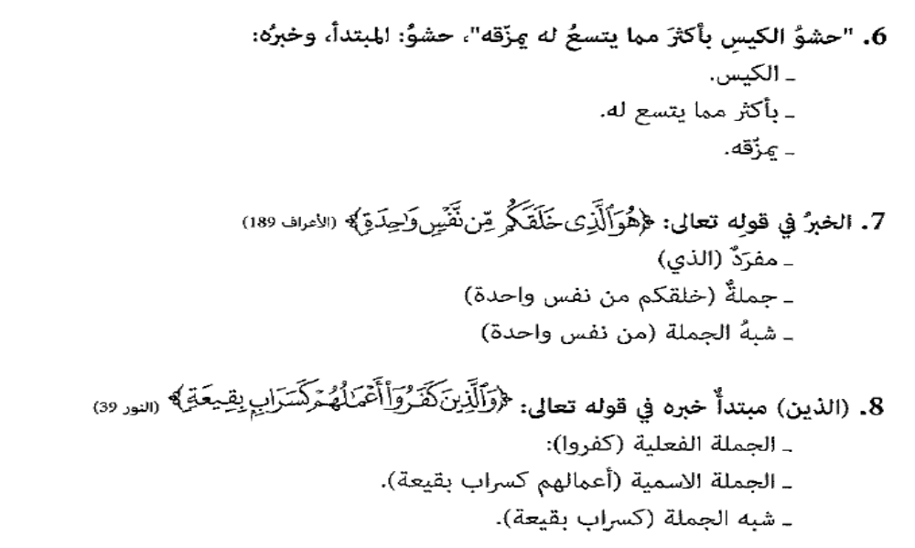
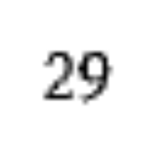

Slide 27
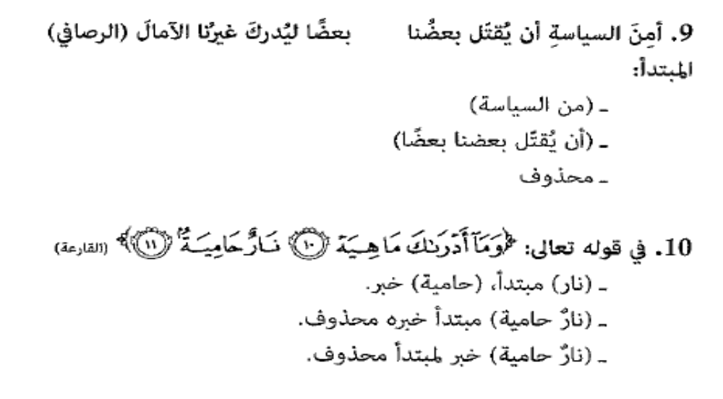

Slide 28
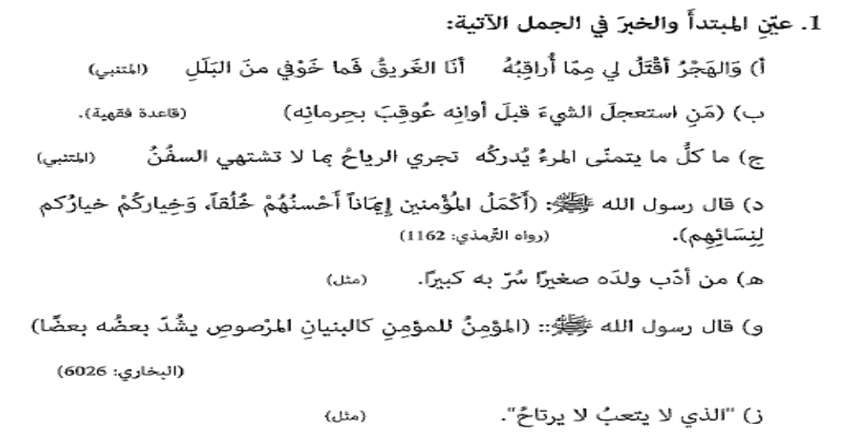
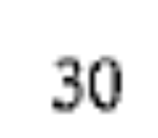

Slide 29
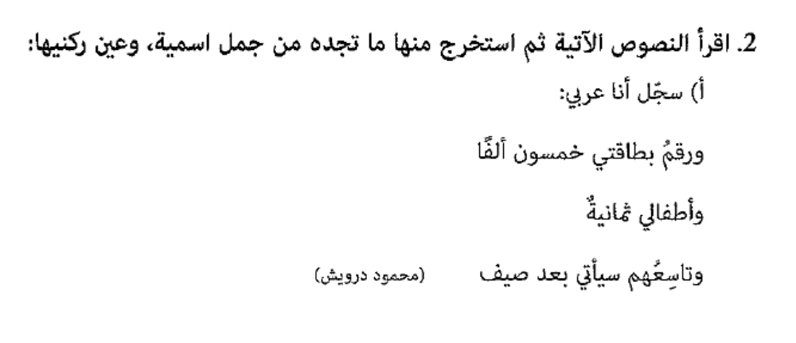

Slide 30
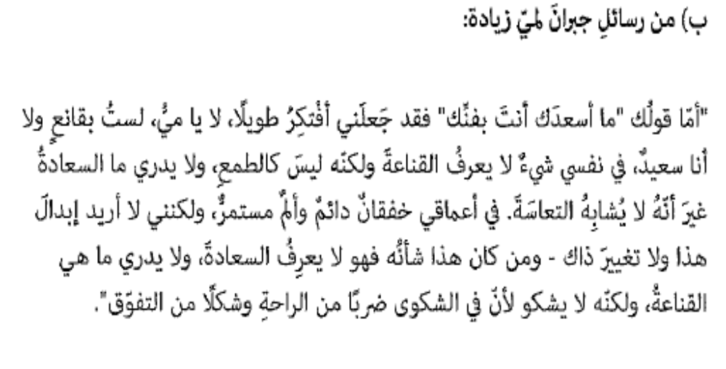
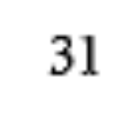

Slide 31
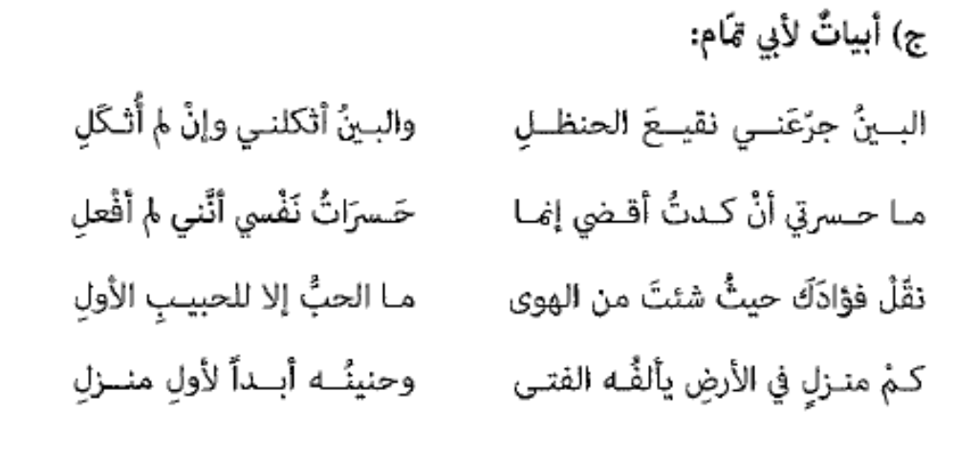

Slide 32
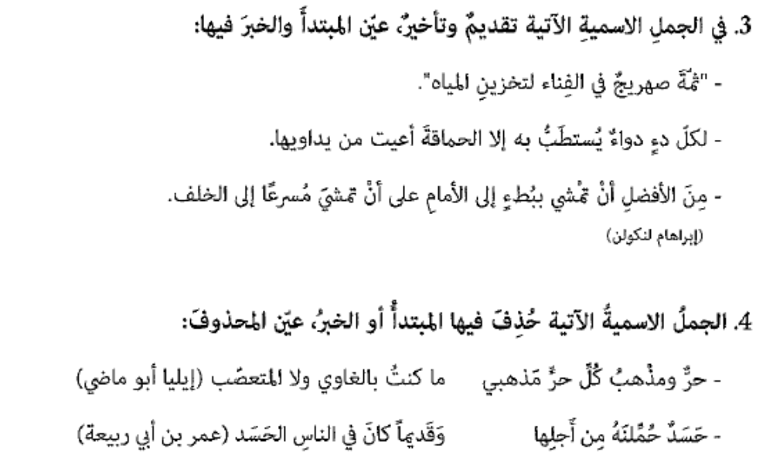
حُذف المبتدأ (أنا)
حُذف المبتدأ (هو)

Slide 33
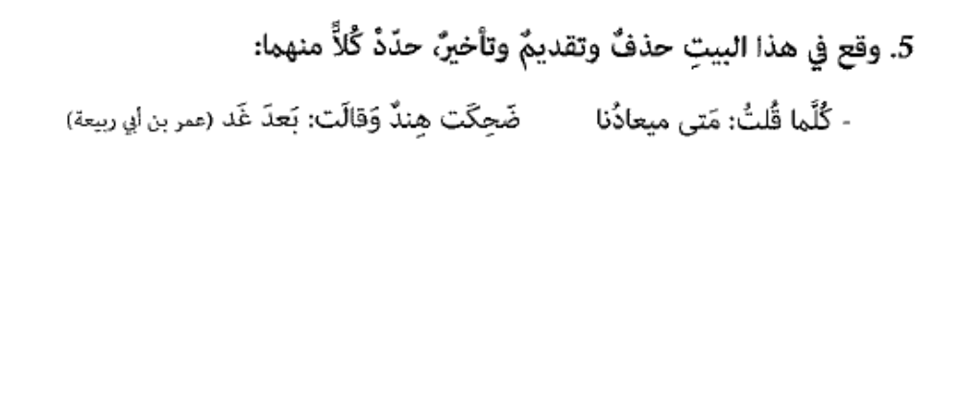
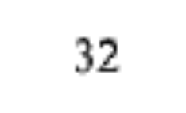
حُذف المبتدأ (ميعادنا)

Slide 34


Slide 35
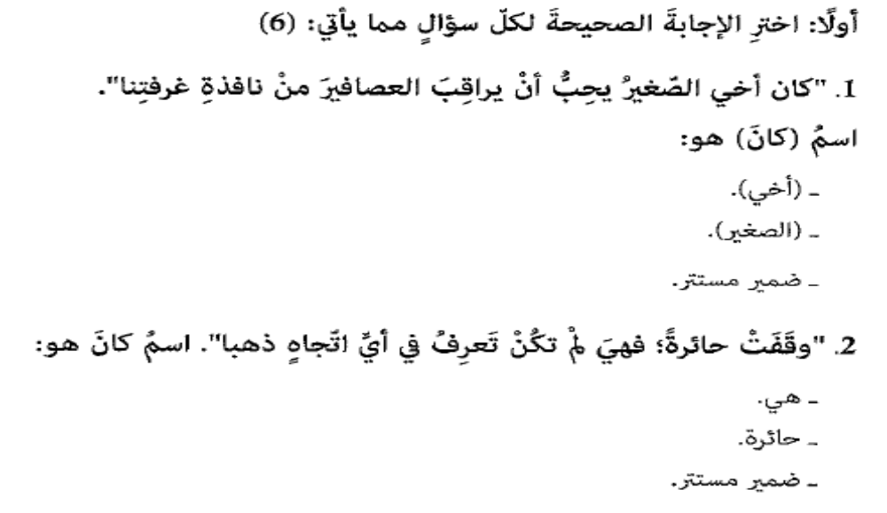
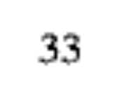

Slide 36
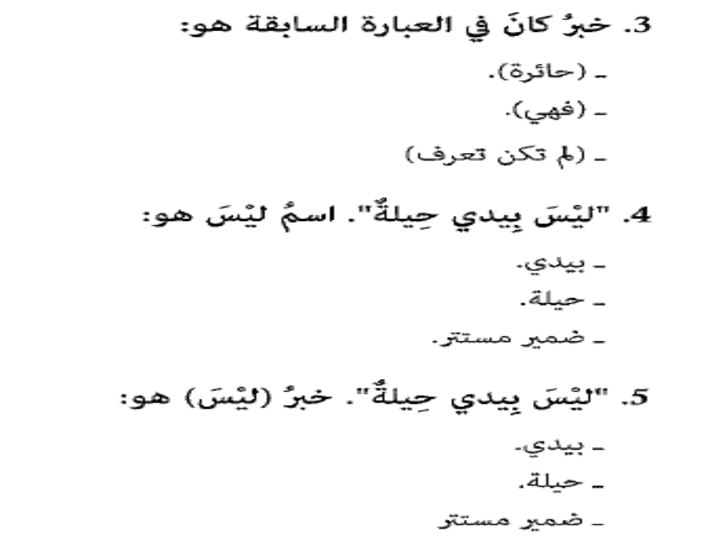
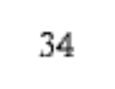

Slide 37
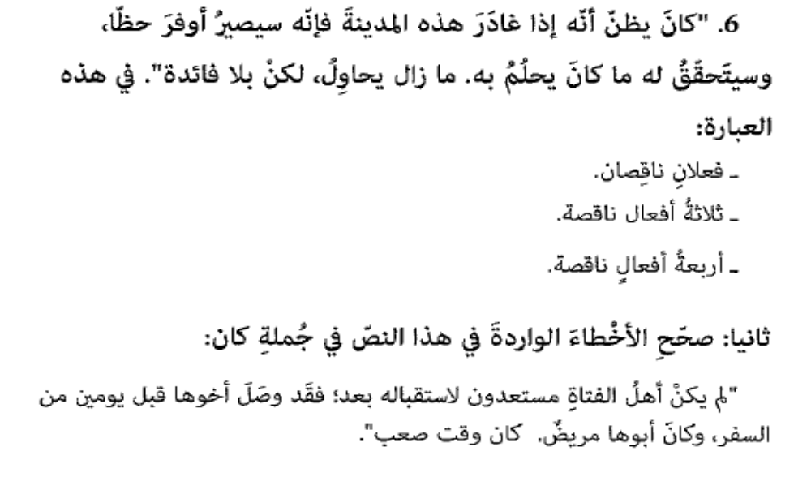
مستعدين
وقتاً صعباً
مريضاً

Slide 38
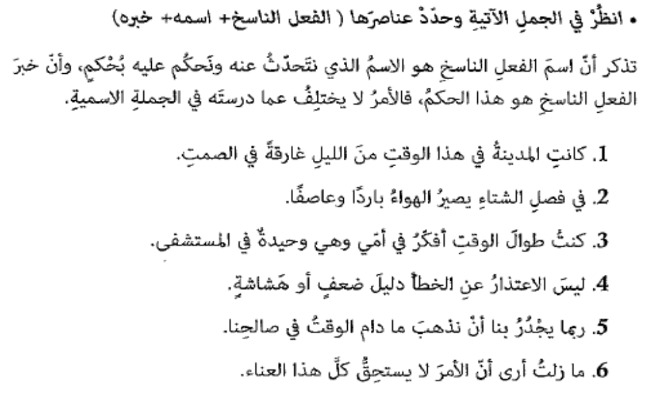
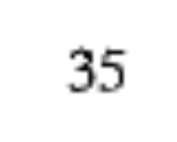

Slide 39
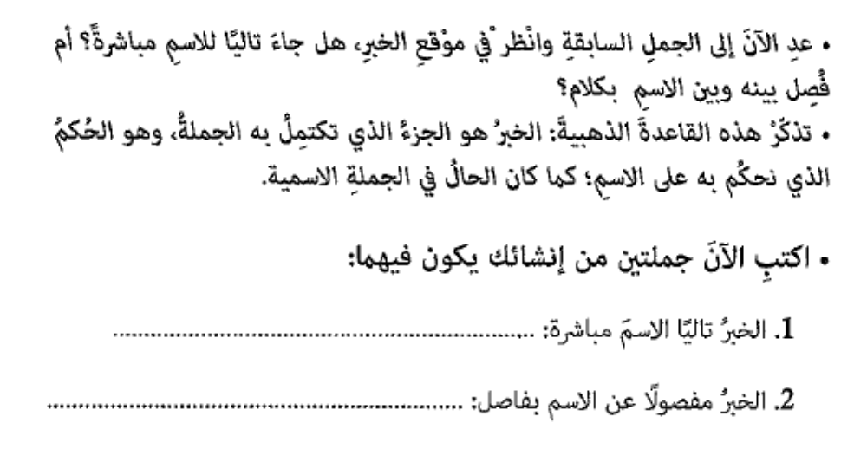
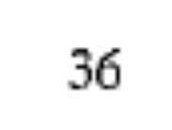
كان الطالبُ مجتهداً
كان الطالبُ في دروسِه مجتهداً

Slide 40
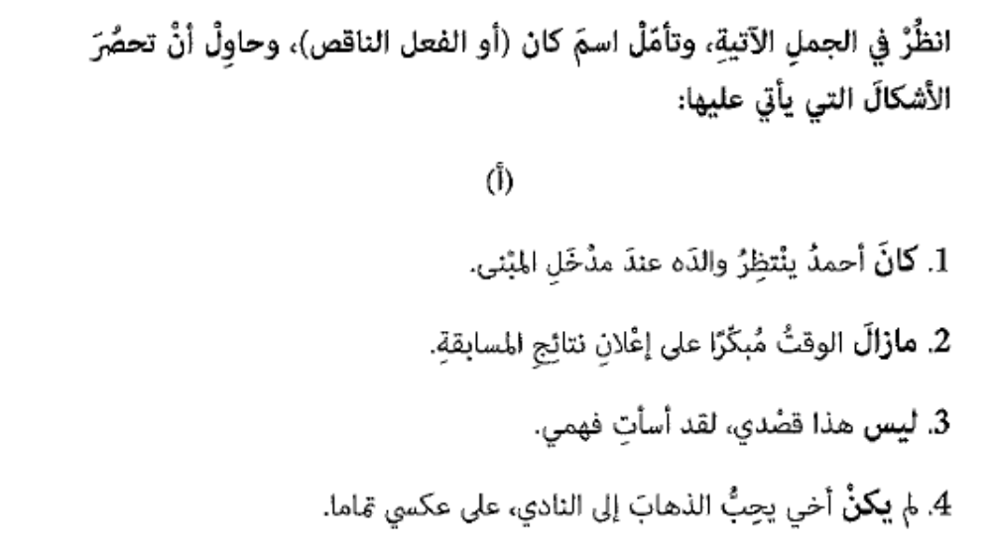
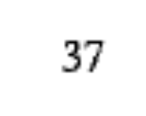

Slide 41
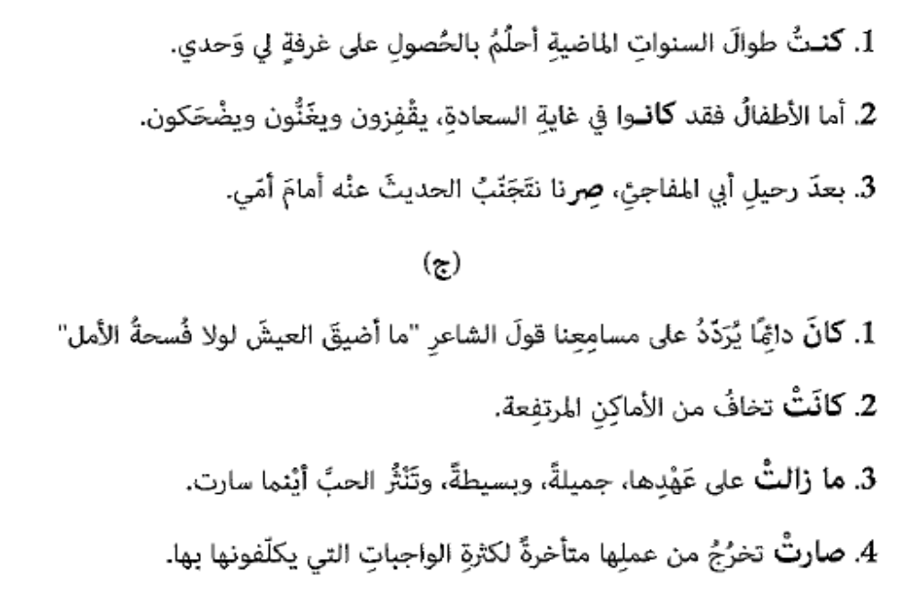
ضمير مستتر تقديره (هو)
ضمير مستتر تقديره (هي)
ضمير مستتر تقديره (هي)
ضمير مستتر تقديره (هي)

Slide 42
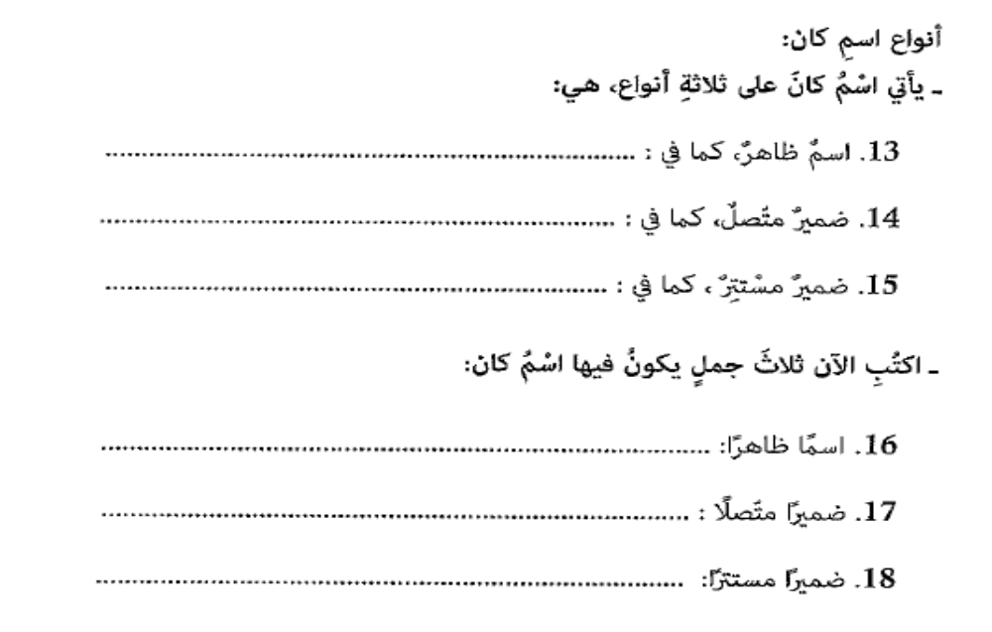
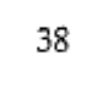
كان أحمدُ ينتظرُ
كنتُ – كانوا - صرنا
كان يردّد
كان محمدٌ يكتبُ الدرسَ
كنتُ أكتبُ الدرسَ
كان يكتبُ الدرسَ

Slide 43
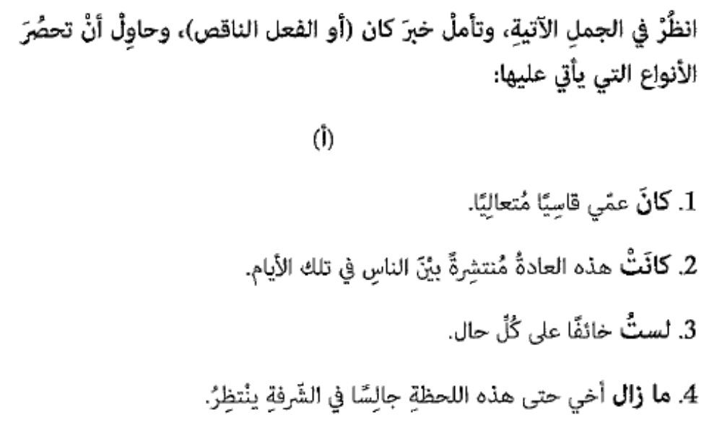

Slide 44
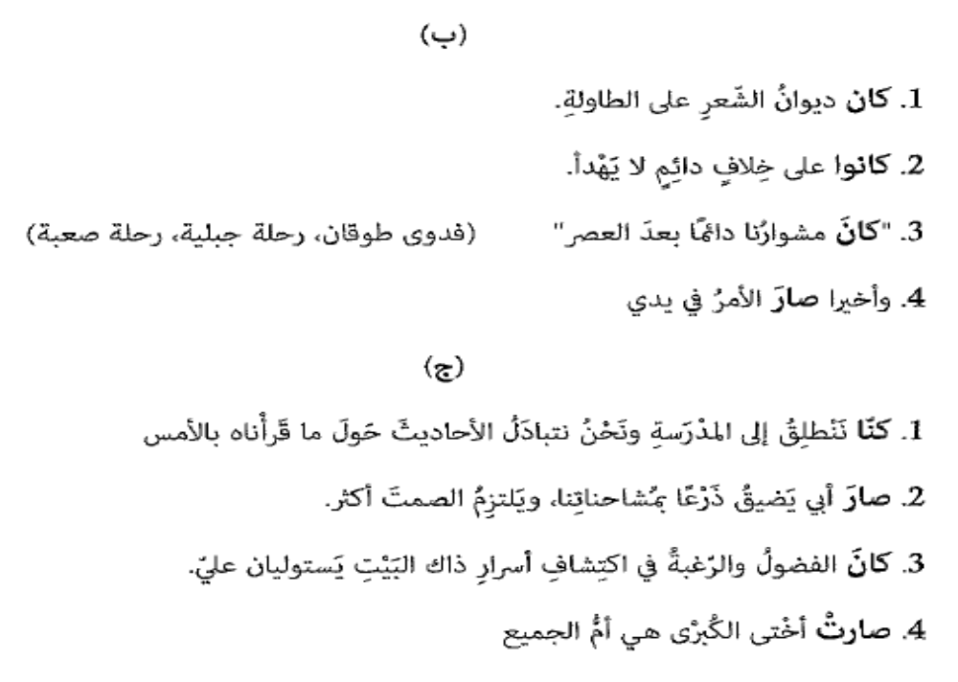
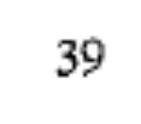

Slide 45
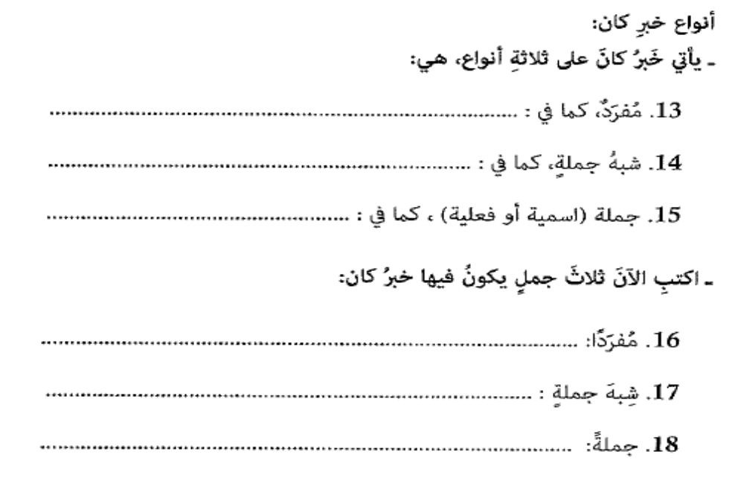
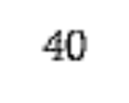
كان عمي قاسياً
كانوا على خلاف
كنّا ننطلقُ
كان أحمدُ مجتهداً
كان أحمدُ في الصفّ
كان أحمدُ ينتظرُ

Slide 46


الماضي
المضارع
كان محمدٌ مجتهداً
كان الهدفُ جميلاً

Slide 47


يكون الجوُّ جميلاً في الربيع
يكون الأبُ رحيماً بأولاده
كُنْ متفائلاً
كُوني صادقةً

Slide 48


صارَ
التحويل
ليسَ
النفي

Slide 49

ما زالَ
الاستمرار
أصبحَ
الحال في الصباح
أمسى
الحال في المساء

Slide 50



Slide 51

كان محمدٌ مجتهداً
كان في الصف طالبٌ
كيف كان الامتحانُ

Slide 52


مُراجَعاً
أخٌ
قانوناً طبيعياً
صغيرتين وثاقبتين
ذا

Slide 53



Slide 54


Slide 55



Slide 56


Slide 57



Slide 58


كانوا يدرسون
كان الطالبُ المجتهد فرِحاً
كان في الصفّ طالبٌ

Slide 59
فرِحاً
الكلُّ
كان
أكثرَهم
حسنٌ
كان
يكاد لا يصدّق
سعدٌ
كان
صبيتين
ألف الاثنين
صارت

Slide 60


المعلمانِ حاضرينِ
المعلمونَ حاضرينَ
تِ المعلماتُ حاضراتٍ

Slide 62



Slide 63



Slide 64


Slide 65



Slide 66



Slide 67


إجازة (اسم ظاهر)
ضمير متصل (واو الجماعة)
ضمير متصل (التاء)
ضمير مستتر تقديره (هو)
ضمير مستتر تقديره (أنا)

Slide 68


كادت إجازة زوجي
كادوا - كدْتُ
كاد ينجحُ
كاد محمدٌ أن يفوزَ
كِدْنا نفوزُ
محمدٌ كاد أن يفوزَ

Slide 69


يكاد يختفي
تكاد أن تختفيَ
كاد محمد ينجحُ
كاد محمدٌ أن ينجحَ

Slide 70


أن أنجِزَ العملَ
أن ينتهيَ
أنتهي

Slide 71


Slide 72



Slide 73


Slide 74



Slide 75


Slide 76



Slide 78
ناسخ
غير ناسخ

Slide 79
ناسخ
ناسخ
غير ناسخ
غير ناسخ
ناسخ

Slide 85
المتخصصين
كثيراً
نوعاً واحداً
جاذباً

Slide 86
درجتي : ــــــــــــــ

Slide 89
إن محمداً ناجحٌ
إن محمداً في دروسه ناجحٌ

Slide 90
آدم
عبدَ الرحمن
الإنسانَ

Slide 91
هذا
الذي
جميعَ
الضمير (ك)

Slide 92

الضمير (ها)
الضمير (ي)
إن آدمَ
أنك ، أنها ، إني ، ....
إنّ محمداً ناجحٌ
أنه ناجحٌ

Slide 93

صديقي
إنسانٌ

Slide 94
مع الذين اتقوا
في قلبي
حتفُه من فوقه
يجب أن تبدأ

Slide 95

إن هذا الأمريكي صديقي
إن الله مع الذين اتقوا
إن الجبانَ حتفُهُ من فوقه
إن محمداً ناجحٌ
إن محمداً في الصفّ
إن محمداً كتابُهُ نظيفٌ

Slide 96

التوكيد
إنّ
التمنّي
ليتَ
الاستدراك
لكنّ
الترجي
لعلّ
التوكيد
أنّ
التشبيه
كأنّ

Slide 97


Slide 98


خبرها
اسمها
اسمها
خبرها

Slide 99

إن محمداً في الصفّ
إنّ في الصفّ محمداً
عبئاً ثقيلاً
عجزاً وذلاً

Slide 100



Slide 101



Slide 102



Slide 103


Slide 104



Slide 105


Slide 106


شبه جملة
في رجاله
مفرد
بليةَ
إن بليةَ الدينِ في رجاله
مفرد
يسرٌ
مفرد
الدينَ
إنّ الدينَ يسرٌ
جملة
تركتُ
ضمير
الياء
إني تركتُ
جملة
يعذّب
مفرد
اللهَ
إنّ اللهَ يُعذّبُ
شبه جملة
من البيان
مفرد
سحراً
إنّ من البيانِ لسحراً

Slide 107


Slide 108

لكنـّ
لأنـّ
كأنّ
لأنّ
إنّ

Slide 109


إنّ

Slide 110

أختينِ
مقصداً
أباك
عينيّ
وحيدانِ

Slide 111


Slide 112




Slide 113



Slide 114


Slide 115


درجتي: ـــــــــــــــــ

Slide 116


نافية
ناهية
نافية
نافية للجنس
نافية للجنس

Slide 117

لا يسعَ
لا الفقرُ
لا تسألني
لا دينَ ، لا عهدَ

Slide 118


فقهَ
مالَ ، فقرَ
غنى ، فقرَ ، ميراثَ

Slide 119

لا راسبَ في الصفّ
لهُ

Slide 120


أفضلُ ، أسوأُ
كالعقلِ ، كالجهلِ ، كالأدبِ
يسترُ
ينقصُهم

Slide 121

لا مالَ أفضلُ من العقل
لا غنى كالعقلِ
لا سقفَ يسترُ
لا طالبَ راسبٌ
لا طالبَ في الصفّ

Slide 122



Slide 123



Slide 124


Slide 125


ظنّ محمدٌ أنّ الامتحانَ سهلٌ
وجدَ محمدٌ الامتحانَ سهلاً
وجدَ محمدٌ أنّ الامتحانَ سهلٌ

Slide 126


Slide 127



Slide 128


Slide 129


Slide 130


تعلمين – يدري – أرى – وجَدَ
طننتُ – أحسَبُ - زَعَمنا
عَرِفتُ
عَثَرتُ
شاهدتُ
عرِفتَ

Slide 131



Slide 132


Slide 133



Slide 134


Slide 135



Slide 136



Slide 137


Slide 138



Slide 139


Slide 140



Slide 141


